Slide 1
ΑΣΥΓΧΡΟΝΟΙ ΤΡΙΦΑΣΙΚΟΙ ΚΙΝΗΤΗΡΕΣ

Slide 2
Σύγχρονοι
κινητήρες
Βραχυκυκλωμένου
δρομέα
τριφασικοί
Κινητήρες με
δακτυλίδια
Κινητήρες
εναλλασσομένου
ρεύματος
Ασύγχρονοι ή
επαγωγικοί
κινητήρες
Κινητήρες
αντιστάσεως
μονοφασικοί
Κινητήρες
με πυκνωτή
Κινητήρες
σειράς
Κινητήρες
Γιουνιβέρσαλ
1φ κινητήρες
με συλλέκτη
Κινητήρες με
βραχυκυκλωμένες
σπείρες στο στάτη
Κινητήρες
αντιδράσεως

Slide 3
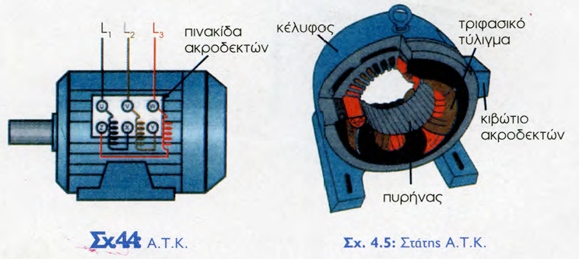
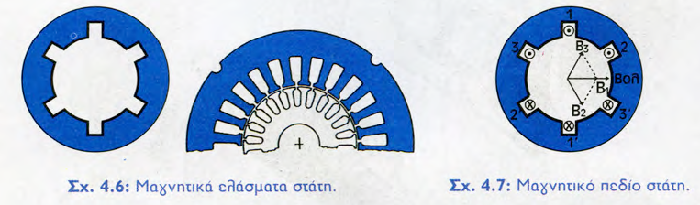
ΑΣΥΓΧΡΟΝΟΙ ΤΡΙΦΑΣΙΚΟΙ ΚΙΝΗΤΗΡΕΣ - ΣΤΑΤΗΣ

Slide 4
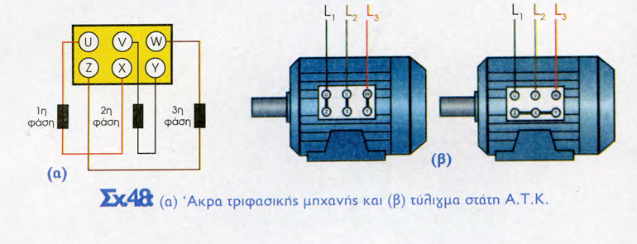
ΣΤΑΤΗΣ ΧΡΗΣΗ
Δημιουργείται στρεφόμενο (μεταβαλλόμενο) μαγνητικό πεδίο
Τριφασικό τύλιγμα
Έξι ακροδέκτες
Συνδεσμολογία σε αστέρα ή τρίγωνο

Slide 5
Πολικά – φασικά μεγέθη – δύο τρόποι συνδεσμολογίας – αστέρα Υ ή τρίγωνο Δ
Πολική τάση: ανάμεσα σε φάση και φάση
Φασική τάση: ανάμεσα σε φάση και ουδέτερο

Slide 6
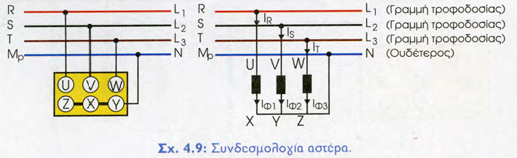
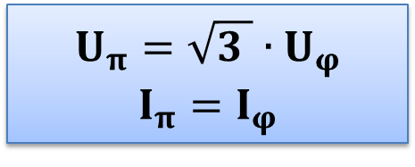
Πολικά – φασικά μεγέθη – δύο τρόποι συνδεσμολογίας – αστέρα Υ ή τρίγωνο Δ
αστέρα Υ
$$U_{π}=\sqrt{3 }∙U_{φ}$$
$$I_{π}=I_{φ}$$

Slide 7
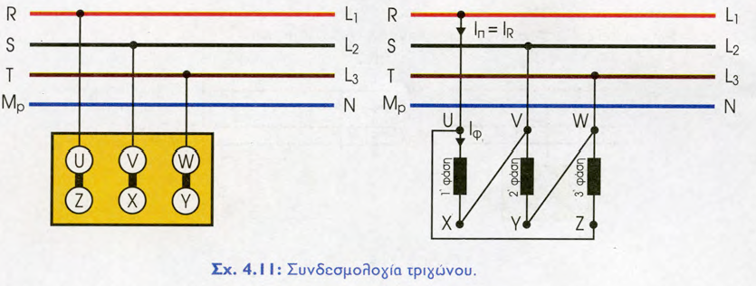
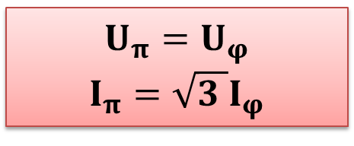
Πολικά – φασικά μεγέθη – δύο τρόποι συνδεσμολογίας – αστέρα Υ ή τρίγωνο Δ
τρίγωνο Δ
$$U_{π}=U_{φ}$$
$$I_{π}={\sqrt{3 }I}_{φ}$$

Slide 8

Ισχύς ασύγχρονου τριφασικού κινητήρα σε αστέρα ή τρίγωνο
Ανεξάρτητα από τη συνδεσμολογία, και σε αστέρα και σε τρίγωνο η πραγματική απορροφούμενη ισχύς του κινητήρα είναι:
$P=\sqrt{3}∙U_{π}∙I_{π}∙$συνφ

Slide 9
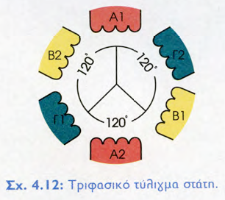
Στρεφόμενο μαγνητικό πεδίο
Το τύλιγμα του στάτη ενός ασύγχρονου κινητήρα αποτελείται από τρία τυλίγματα που σχηματίζουν μεταξύ τους γωνία 120⁰

Slide 10
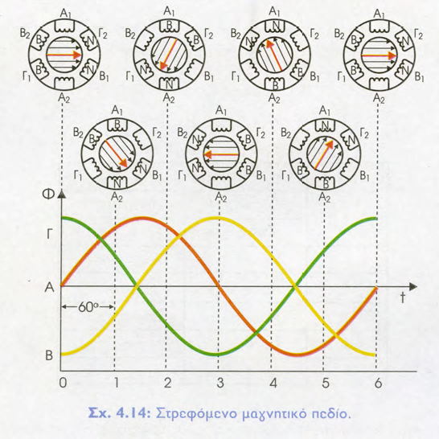
Στρεφόμενο μαγνητικό πεδίο

Slide 11
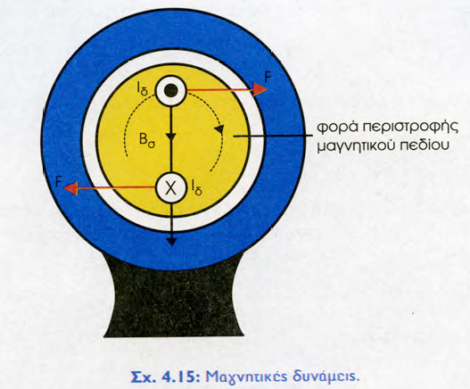
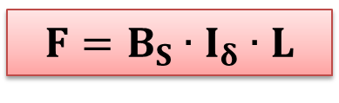
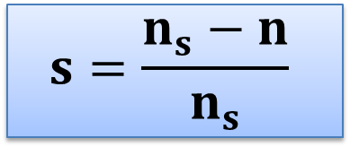
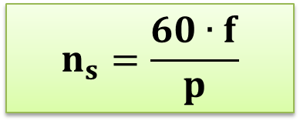
Αρχή λειτουργίας ασύγχρονων τριφασικών κινητήρων
Η ταχύτητα περιστροφής n του κινητήρα είναι μικρότερη από την ταχύτητα περιστροφής ns του στρεφόμενου μαγνητικού πεδίου (ολίσθηση).
$$n_{s}=\frac{60∙f}{p}$$
Ολίσθηση:
$$s=\frac{n_{s}−n}{n_{s}}$$
Μαγνητική δύναμη σε Ν:
$$F=B_{S}∙I_{δ}∙L$$
Β_{s} : μαγνητική επαγωγή σε Τ
Ι_{δ} : ρεύμα δρομέα από επαγωγή σε Α
L: μήκος αγωγού δρομέα σε m

Slide 12
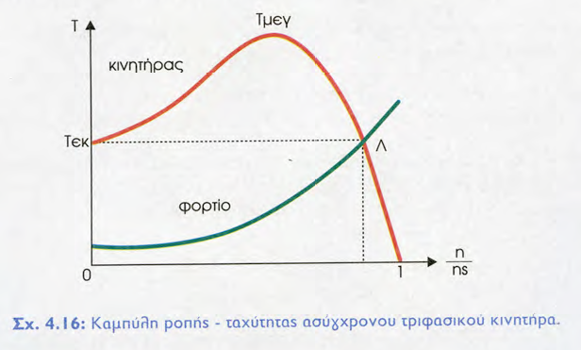

Ροπή ασύγχρονων τριφασικών κινητήρων
Τεκ: Ροπή εκκίνησης (πριν ασταθής λειτουργία μετά ευσταθής λειτουργία)
Τμεγ: μέγιστη ροπή του κινητήρα
Στο σημείο Λ: η ροπή λειτουργίας
Διαφορά ροπή κινητήρα και ροπή φορτίου είναι ροπή επιτάχυνσης
T: η ροπή σε (Νm)
P: αποδιδόμενη ισχύς σε W
n: ταχύτητα κινητήρα σε στρ/min
$$T=\frac{9,55∙P}{n}$$

Slide 13
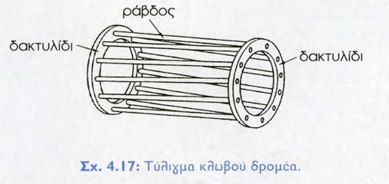

Ασύγχρονοι 3φ κινητήρες βραχυκυκλωμένου δρομέα
Δρομέας:
βραχυκυκλώνεται από τα δακτυλίδια
ρεύμα από επαγωγή λόγω του στρεφόμενου μαγνητικού πεδίου

Slide 14
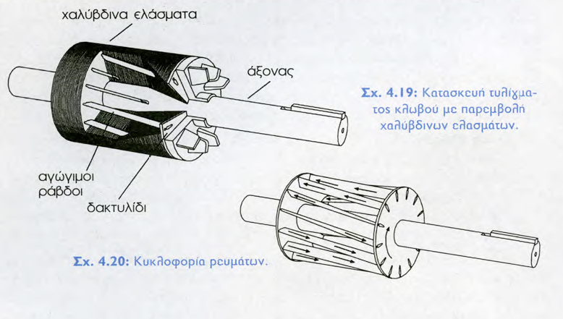
Ασύγχρονοι 3φ κινητήρες βραχυκυκλωμένου δρομέα
Κινητήρας απλού κλωβού:
Φθηνοί – καλή απόδοση – μεγάλο ρεύμα εκκίνησης – μικρή ροπή – μικρή ισχύς
Διπλού κλωβού:
Μικρό ρεύμα εκκίνησης – μεγάλη ροπή – μεγάλη ισχύς

Slide 15
Κατασκευαστικές κλάσεις κινητήρων βραχυκυκλωμένου δρομέα
Κλάση Α: Κανονική ροπή και ρεύμα εκκίνησης – απλού κλωβού – για μηχανήματα σταθερής ταχύτητας
Κλάση Β: ροπή εκκίνησης ίδιο με κλάση Α, μικρή ολίσθηση, και μικρότερο ρεύμα εκκίνησης – απλού κλωβού
Κλάση Γ: διπλού κλωβού – μεγάλη ροπή, μικρό ρεύμα εκκίνησης – μεγάλη ισχύ – κόστος – για μηχανήματα που θέλουν μεγάλη ροπή εκκίνησης
Κλάση Δ: απλού κλωβού – πολύ μεγάλη ροπή εκκίνησης – και μικρό ρεύμα εκκίνησης – για κίνηση διακοπτόμενων φορτίων, κρουστικά

Slide 16
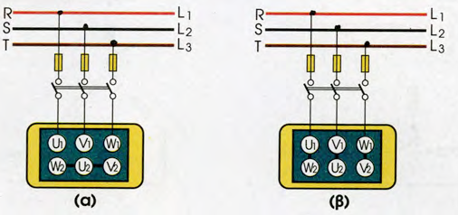
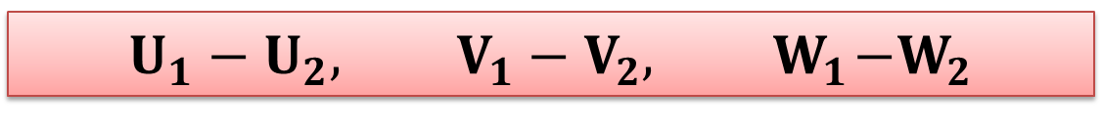
Συνδεσμολογία ακροδεκτών
ΑΣΤΕΡΑΣ Υ
ΤΡΙΓΩΝΟ Δ
Ακροδέκτες:
$$U_{1}−U_{2}, V_{1}−V_{2}, { W}_{1}−W_{2}$$

Slide 17
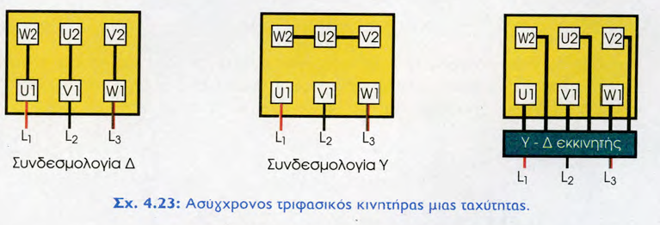
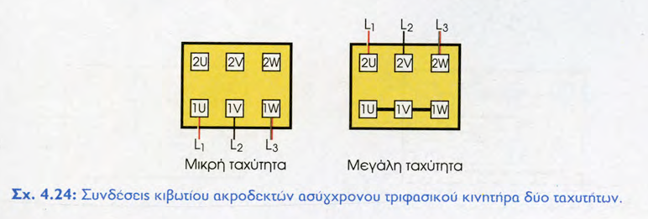
Συνδεσμολογία ακροδεκτών
ΓΕΙΩΣΗ: είτε σε ακροδέκτη ή στον κλωβό.

Slide 18
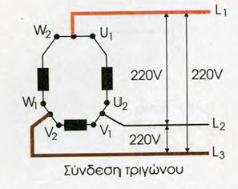
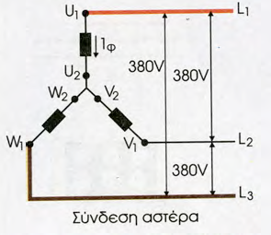
ΤΑΣΗ ΛΕΙΤΟΥΡΓΙΑΣ
ΠΑΡΑΔΕΙΓΜΑ:
220V Δ/380V Υ σημαίνει:
Πολική τάση: 220 V σε σύνδεση τριγώνου
Φασική τάση: 380 V σε σύνδεση αστέρα
Στο διπλανό σχήμα μπορεί να γίνει σύνδεση ΜΟΝΟ σε αστέρα
Άλλες ενδείξεις:
380V Δ
380V Δ/660V Y

Slide 19
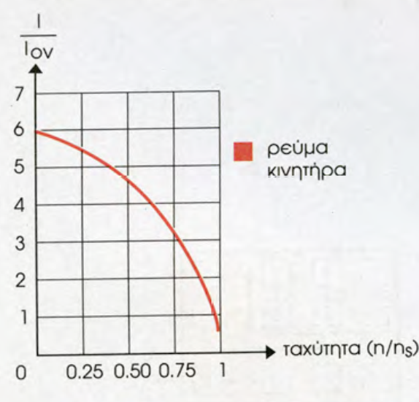
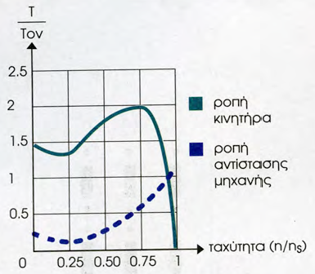
Εκκίνηση ασύγχρονων 3φ κινητήρων βραχυκυκλωμένου δρομέα
Απευθείας εκκίνηση
Μεγάλο ρεύμα εκκίνησης 6X
Πτώση τάσης στο δίκτυο
Ροπή εκκίνησης > 1,5 της ονομαστικής
Εκκίνηση με φορτίο
Απλός εξοπλισμός
Αδυναμία ρύθμισης
Μόνο σε κινητήρες μικρής ισχύος < 1,5Ps

Slide 20

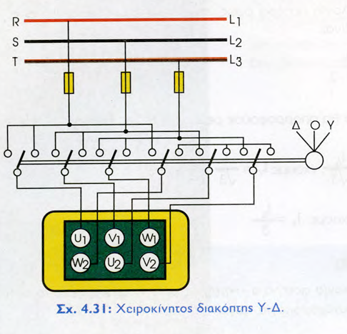
Κατά την εκκίνηση:
Διακόπτης σε θέση Υ >
τροφοδοσία των ακροδεκτών W2, U2, V2 > τροφοδοσία των φάσεων με τη φασική τάση του δικτύου ΔΕΗ U_{φ}= 220V
Είτε με χειροκίνητα είτε με ρελέ

Slide 21
Κατά την εκκίνηση:
Διακόπτης σε θέση αστέρα Υ >
ενώνει τις επαφές W2, U2, V2 > τροφοδοσία των φάσεων με τη φασική τάση του δικτύου ΔΕΗ U_{φ}= 220V
Είτε με χειροκίνητα είτε με ρελέ

Slide 22
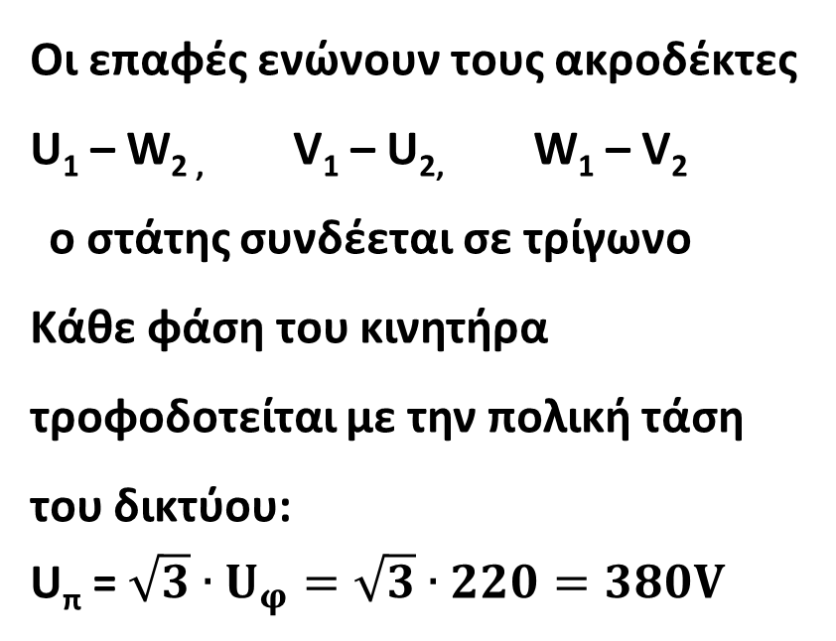
Κινητήρας σε λειτουργία, σε ορισμένο αριθμό στροφών:
Διακόπτης σε θέση τριγώνου Δ:
Οι επαφές ενώνουν τους ακροδέκτες U₁ – W_{2 ,} V₁ – U_{2,} W₁ – V₂
ο στάτης συνδέεται σε τρίγωνο
Κάθε φάση του κινητήρα τροφοδοτείται με την πολική τάση του δικτύου:
U_{π} = $\sqrt{3}∙U_{φ}=\sqrt{3}∙220=380V$

Slide 23
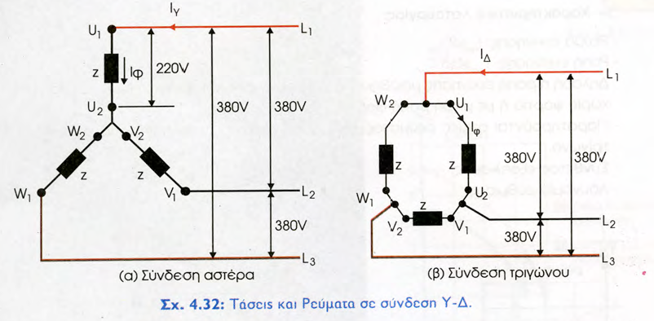
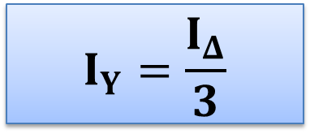
Εκκίνηση αστέρα - τριγώνου
Πλεονέκτημα: σε σύνδεση αστέρα το ρεύμα εκκίνησης είναι τρεις φορές μικρότερο σε σχέση με συνδεσμολογία τριγώνου
$$Ι_{Y}=\frac{Ι_{Δ}}{3}$$

Slide 24
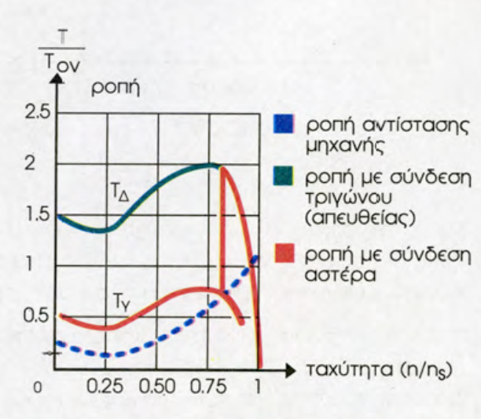
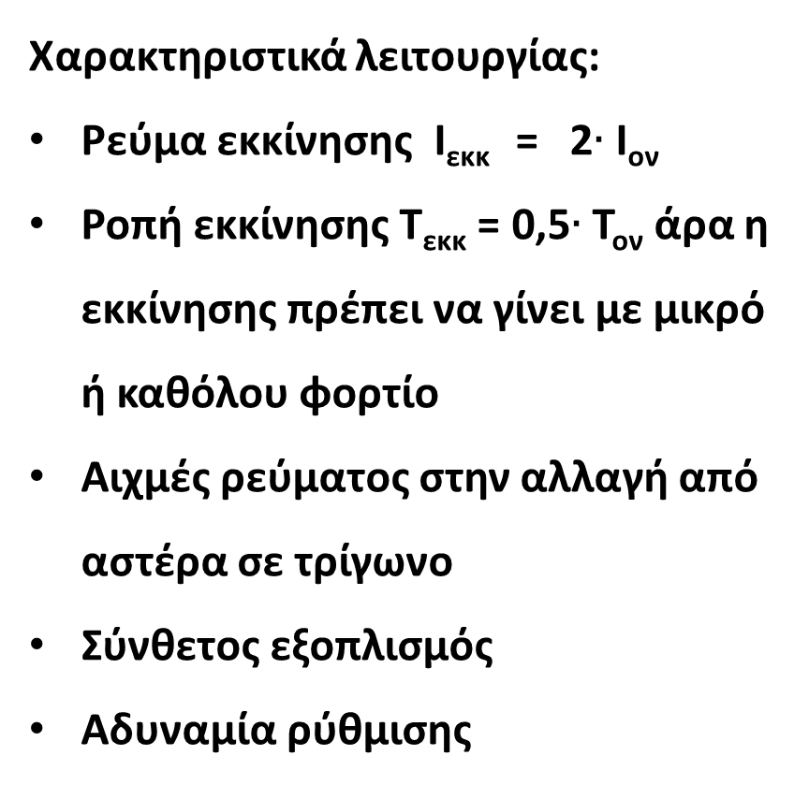
Εκκίνηση αστέρα - τριγώνου
Χαρακτηριστικά λειτουργίας:
Ρεύμα εκκίνησης Ι_{εκκ} = 2$∙$ Ι_{ον}
Ροπή εκκίνησης Τ_{εκκ} = 0,5$∙$ Τ_{ον} άρα η εκκίνησης πρέπει να γίνει με μικρό ή καθόλου φορτίο
Αιχμές ρεύματος στην αλλαγή από αστέρα σε τρίγωνο
Σύνθετος εξοπλισμός
Αδυναμία ρύθμισης

Slide 25
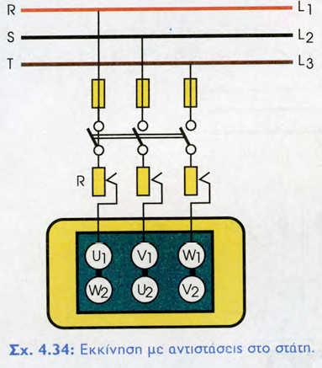
ΕΚΚΙΝΗΣΗ ΜΕ ΑΝΤΙΣΤΑΣΕΙΣ
Σε σειρά με τα τυλίγματα του στάτη μεταβλητές αντιστάσεις
Εκκίνηση με μειωμένη τάση και μειωμένη ένταση
Σταδιακά μειώνουμε τις αντιστάσεις
Όταν ο κινητήρας αποκτήσει ονομαστική ταχύτητα οι αντιστάσεις εκτός λειτουργίας

Slide 26
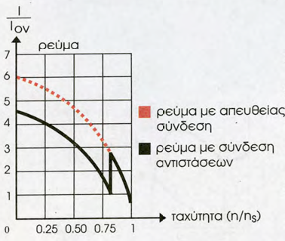
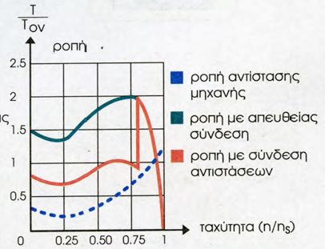
ΕΚΚΙΝΗΣΗ ΜΕ ΑΝΤΙΣΤΑΣΕΙΣ
Χαρακτηριστικά:
Ρεύμα εκκίνησης Ιεκ=4,5Ιον
Μικρή ροπή εκκίνησης, Τεκ=0,75Τον
Σύνθετος εξοπλισμός
Αδυναμία ρύθμισης

Slide 27
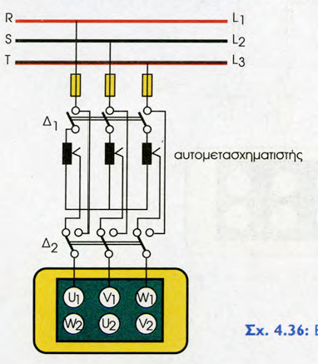
ΕΚΚΙΝΗΣΗ ΜΕ ΑΥΤΟΜΕΤΑΣΧΗΜΑΤΙΣΤΗ
Κλείνουμε το διακόπτη Δ1
Τροφοδοσία κινητήρα με χαμηλή τάση
Κινητήρας με ταχύτητα 80% της ονομαστικής
Ανοίγουμε το διακόπτη Δ1 και κλείνουμε το διακόπτη Δ2

Slide 28
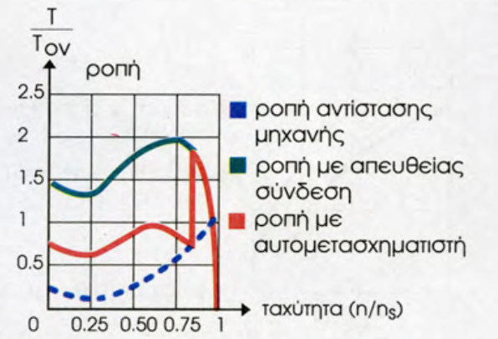
ΕΚΚΙΝΗΣΗ ΜΕ ΑΥΤΟΜΕΤΑΣΧΗΜΑΤΙΣΤΗ
Χαρακτηριστικά:
Ρεύμα εκκίνησης Ιεκ=3,5Ιον
Μικρή ροπή εκκίνησης, Τεκ=0,8Τον
Σύνθετος εξοπλισμός
Αδυναμία ρύθμισης

Slide 29
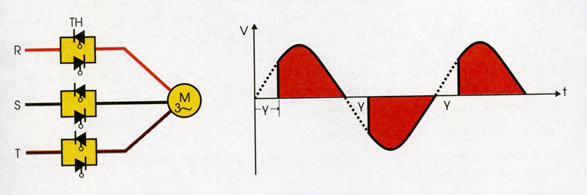
Εκκίνηση με ηλεκτρονικό εκκινητή
Ανάλογα με το φορτίο >
ρύθμιση της τάσης >
βέλτιστη εκκίνηση >
βέλτιστη ροπή και ένταση ρεύματος
Έξη θυρίστορ
Δύο ανά φάση
Ευστάθεια και ομαλή εκκίνηση

Slide 30
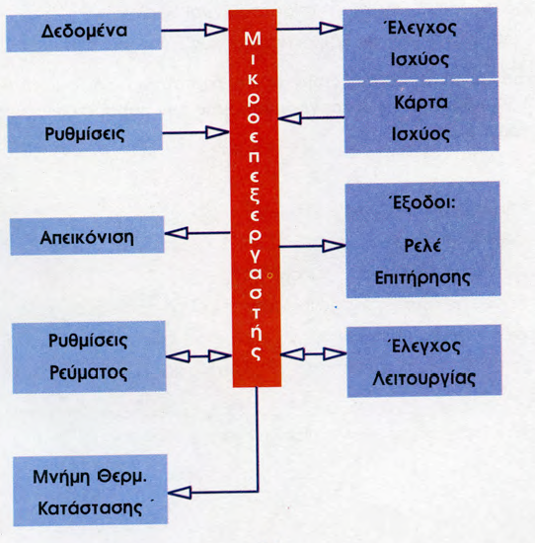
Εκκίνηση με ηλεκτρονικό εκκινητή

Slide 31
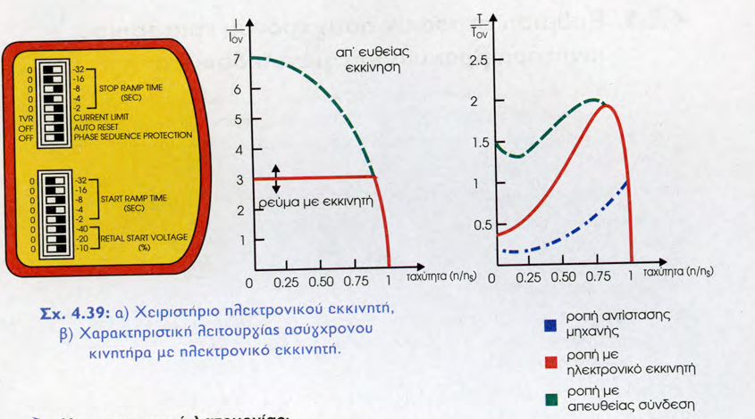
Εκκίνηση με ηλεκτρονικό εκκινητή
Χαρακτηριστικά:
Ρεύμα εκκίνησης Ιεκ=2 έως 5Ιον
Μικρή ροπή εκκίνησης, Τεκ = 0,5 έως 1Τον
Δυνατότητα ρύθμισης ρεύματος και ροπής

Slide 32
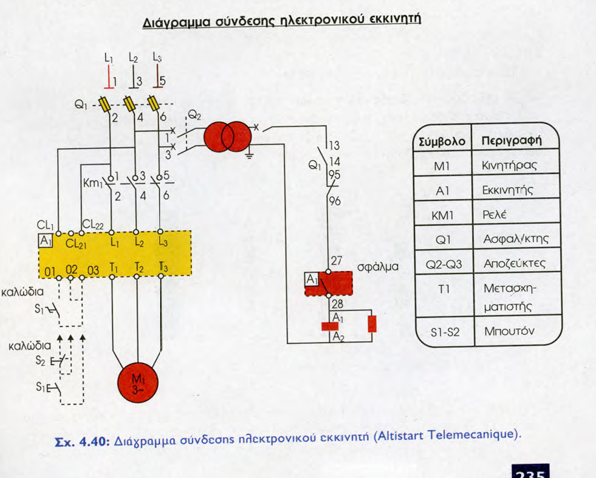

Slide 33
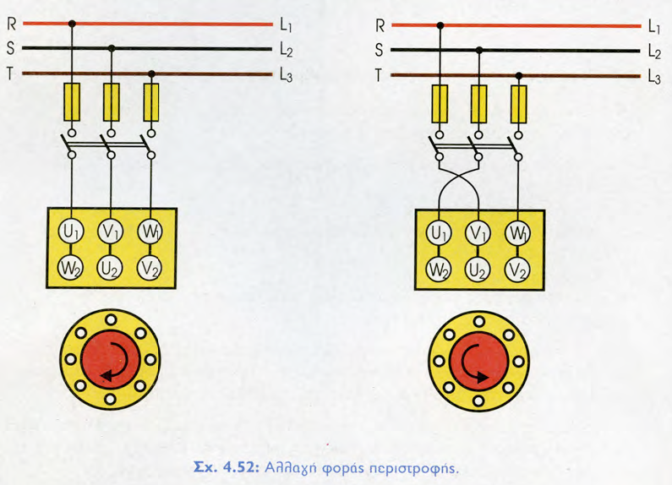
Αλλαγή φοράς περιστροφής
Αλλάζουμε τις συνδέσεις στους δύο από τις τρεις αγωγούς τροφοδοσίας του κινητήρα

Slide 34
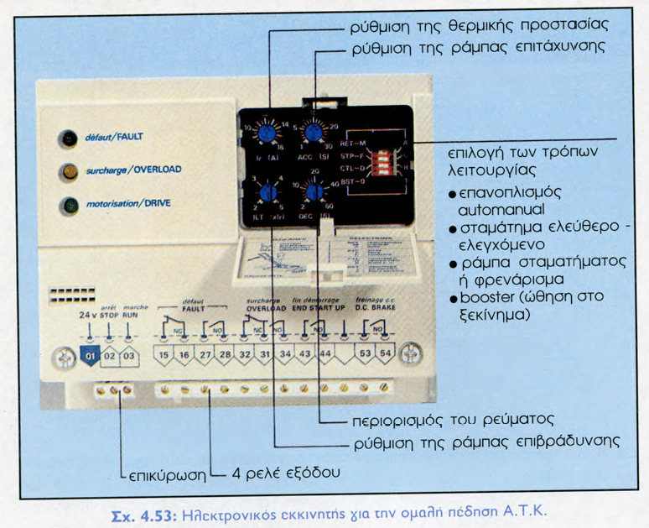
Πέδηση ασύγχρονων 3φ κινητήρων βραχυκυκλωμένου δρομέα
Μηχανική πέδηση: με εφαρμογή τριβής στον άξονα > μηχανική καταπόνηση
Ελεύθερη πέδηση: διακοπή της τροφοδοσίας > σταμάτημα μετά από αρκετό χρόνο
Ομαλή πέδηση: βαθμιαία μείωση της τάσης τροφοδοσίας > απαιτείται ηλεκτρονικός εκκινητής

Slide 35
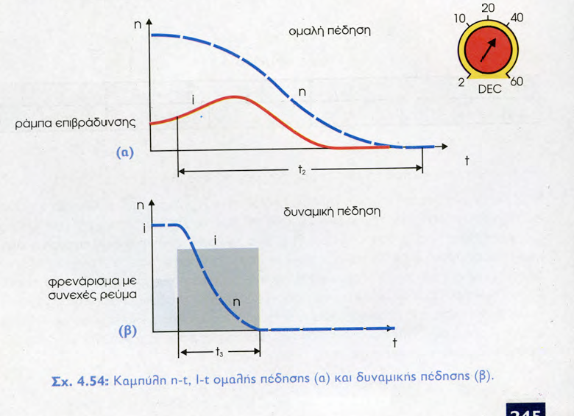
Πέδηση ασύγχρονων 3φ κινητήρων βραχυκυκλωμένου δρομέα
Ομαλή επιβράδυνση με επιλογή του χρόνου
Ελεγχόμενη πέδηση
Προοδευτική μείωση της τάσης

Slide 36
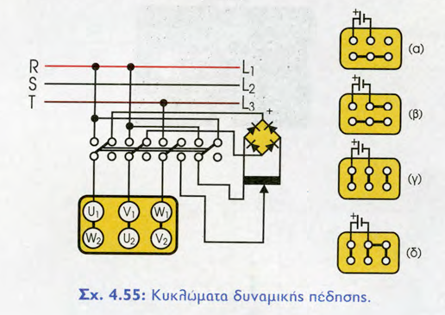
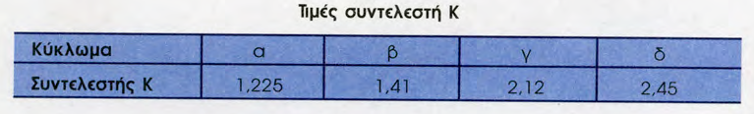
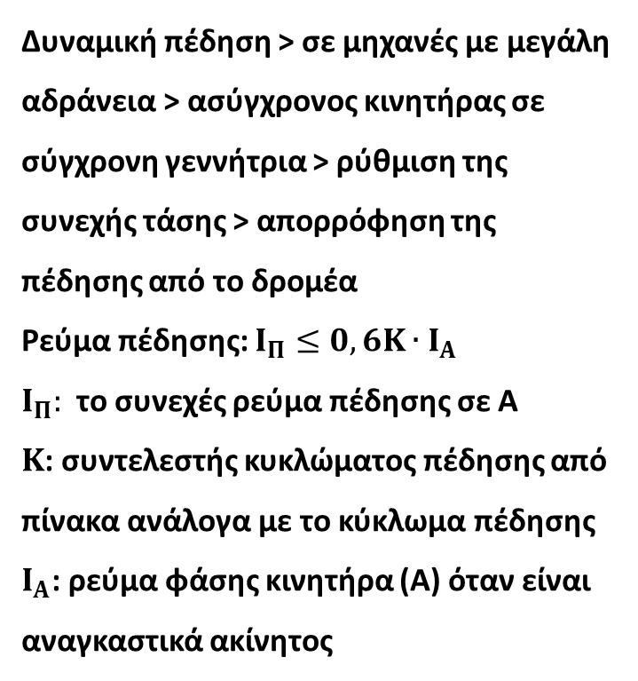
Πέδηση ασύγχρονων 3φ κινητήρων βραχυκυκλωμένου δρομέα
Δυναμική πέδηση
Δυναμική πέδηση > σε μηχανές με μεγάλη αδράνεια > ασύγχρονος κινητήρας σε σύγχρονη γεννήτρια > ρύθμιση της συνεχής τάσης > απορρόφηση της πέδησης από το δρομέα
Ρεύμα πέδησης: $Ι_{Π}≤0,6Κ∙Ι_{Α}$
$Ι_{Π}:$ το συνεχές ρεύμα πέδησης σε Α
$Κ$: συντελεστής κυκλώματος πέδησης από πίνακα ανάλογα με το κύκλωμα πέδησης
$Ι_{Α}$: ρεύμα φάσης κινητήρα (Α) όταν είναι αναγκαστικά ακίνητος

Slide 37
Πέδηση με αναστροφή της φοράς του μαγνητικού πεδίου
Αντιμετάθεση δύο φάσεων τροφοδότησης του στάτη
Δρομέας προσπαθεί να περιστραφεί αντίθετα
Ηλεκτρομαγνητική πέδη
Μεγάλα ρεύματα στο στάτη και το δρομέα
Παρεμβάλλουμε αντιστάσεις για την μείωση των ρευμάτων
Κίνδυνος ανάστροφης περιστροφής
Αισθητήριο ταχύτητας για αποσύνδεση του κινητήρα όταν μηδενισθεί η ταχύτητα

Slide 38
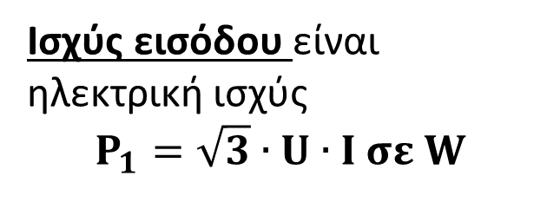
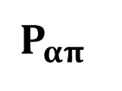
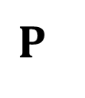
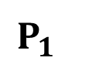
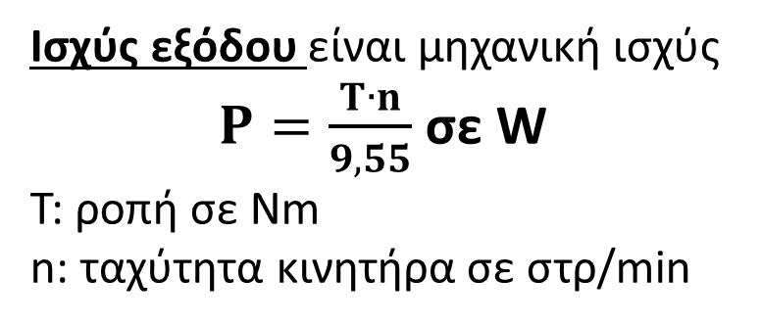
ΙΣΧΥΣ, ΑΠΩΛΕΙΕΣ, ΒΑΘΜΟΣ ΑΠΟΔΟΣΗΣ,
Ισχύς εισόδου είναι ηλεκτρική ισχύς
$$P_{1}=\sqrt{3}∙U∙I σε W$$
$$P_{1}$$
$$P$$
Ισχύς εξόδου είναι μηχανική ισχύς
$P=\frac{T∙n}{9,55}$ σε W
T: ροπή σε Νm
n: ταχύτητα κινητήρα σε στρ/min
$$P_{απ}$$

Slide 39
ΑΣΥΓΧΡΟΝΟΙ ΤΡΙΦΑΣΙΚΟΙ ΚΙΝΗΤΗΡΕΣ
ΒΡΑΧΥΚΥΚΛΩΜΕΝΟΥ ΔΡΟΜΕΑ
ΤΡΙΦΑΣΙΚΟΙ
ΑΣΥΓΧΡΟΝΟΙ ΚΙΝΗΤΗΡΕΣ
ΔΑΚΤΥΛΙΟΦΟΡΟΥ ΔΡΟΜΕΑ
ΜΟΝΟΦΑΣΙΚΟΙ

Slide 40
Μαγνητικές απώλειες
Σταθερές, ανεξάρτητες από το φορτίο
Μηχανικές απώλειες
ΑΠΩΛΕΙΕΣ
Ηλεκτρικές απώλειες στάτη, ωμικές απώλειες
Μεταβλητές, ανάλογα με το φορτίο
Ηλεκτρικές απώλειες δρομέα, ωμικές απώλειες

Slide 41

Βαθμός απόδοσης
$$n=\frac{P}{P_{1}}=\frac{P_{1}−P_{απ}}{P_{1}}=\frac{P}{P+P_{απ}}$$
P1: δαπανώμενη ηλεκτρική ισχύς σε W
P: ωφέλιμη ισχύς στον άξονα
Pον: ονομαστική ωφέλιμη μηχανική ισχύς στον άξονα σε W
n: βαθμός απόδοσης σε %
η: στροφές κινητήρα σε στρ/min
συνφ: συντελεστής ισχύος
Ι: ρεύμα γραμμής κινητήρα
Μικρή μεταβολή της απόδοσης, σε μεγάλη περιοχή ισχύος

Slide 42
ΒΙΒΛΙΟΓΡΑΦΙΑ
Ηλεκτρικές Μηχανές, Γατζούδης Σωτήρης, Λαγουδάκος Μιχαήλ, Μπινιάρης Αθανάσιος, Εκδόσεις Διόφαντος

